Slide 1


















BÀI 4:
ĐỊNH VỊ & THIẾT KẾ MENU
XÂY DỰNG TRANG WEB
ĐỊNH VỊ VÀ THIẾT KẾ MENU

Slide 2

























MỤC TIÊU BÀI HỌC
XÂY DỰNG DANH SÁCH
HIỂU VÀ ÁP DỤNG ĐỊNH VỊ CSS
THIẾT KẾ MENU

Slide 3




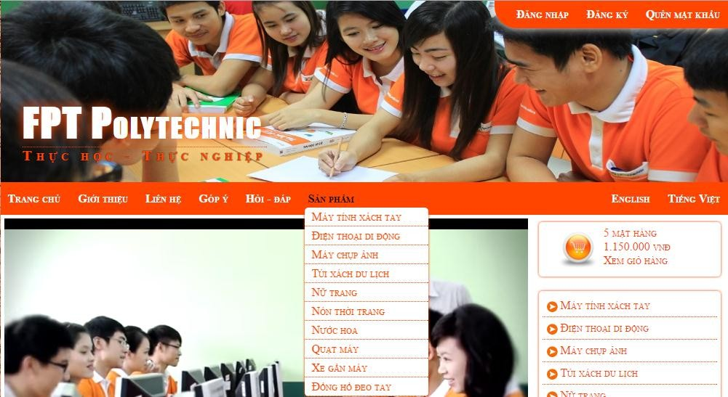

















GIỚI THIỆU

Slide 4






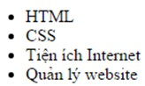
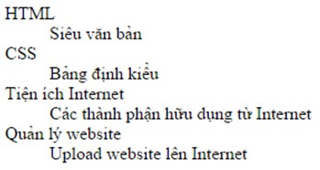
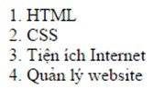
DANH SÁCH

Slide 5






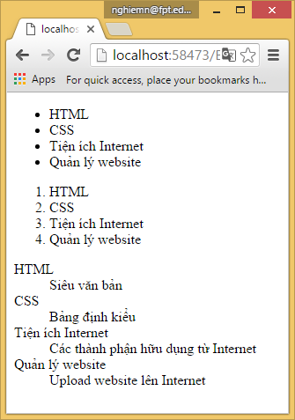























DANH SÁCH TRÊN WEB

Slide 6



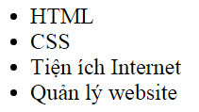
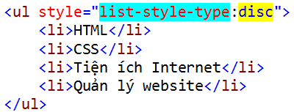
DANH SÁCH KHÔNG THỨ TỰ
Sử dụng <ul> kết hợp với <li> để tạo danh sách
Thuộc tính CSS list-style-type giúp tạo các kiểu danh sách khác nhau
Các giá trị của list-style-type gồm
Disc
Chấm tròn đặc
Square
Chấm v
Circle
Chấm tròn rỗng
None
Kiểu danh sách
uông đặc

Slide 7
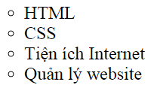
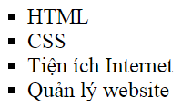
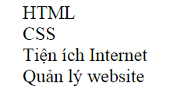
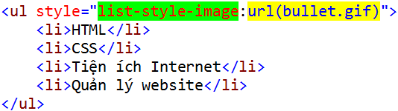
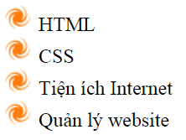
DANH SÁCH KHÔNG THỨ TỰ
list-style-type:disc
list-style-type:circle
list-style-type:square
list-style-type:none

Slide 8


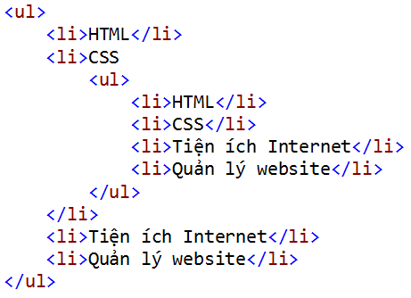
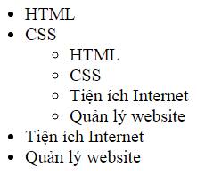
DANH SÁCH LỒNG NHAU

Slide 9

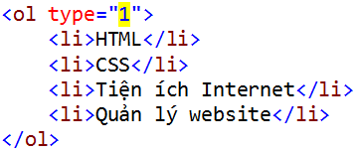
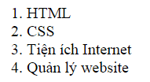
DANH SÁCH CÓ THỨ TỰ
Sử dụng <ol> kết hợp với <li> để tạo danh sách
Thuộc tính @type giúp tạo các kiểu danh sách khác nhau
Thuộc tính @start chỉ ra giá trị bắt đầu
Các giá trị của @type gồm
• 1
• Số 1, 2, 3…
A, a
C (a, b, c)…
Ký tự A, B,
I, i
•
Số la mã I, II, III (I, ii, iii)…
None
Bỏ kiểu danh sách

Slide 10
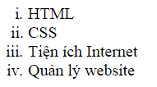
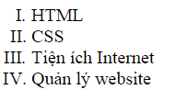
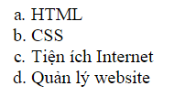
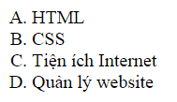
DANH SÁCH CÓ THỨ TỰ
type=“1”
type=“i”
type=“I”
type=“a”
type=“A”

Slide 11


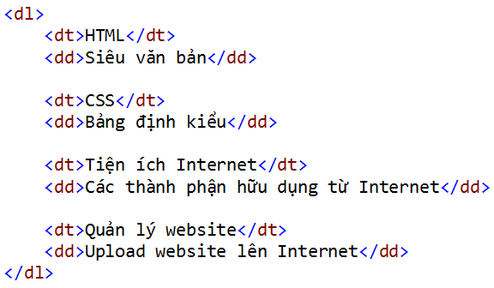
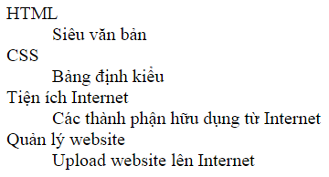
DANH SÁCH ĐỊNH NGHĨA
<dl>: bắt đầu và kết thúc danh sách định nghĩa
<dt>: Thuật ngữ cần định nghĩa
<dd>: Định nghĩa thuật ngữ

Slide 12

Tạo cấu trúc của một cuốn sách

Slide 13




TRẮC NGHIỆM

Slide 14





ĐỊNH VỊ TRONG CSS
left
z-index
top

Slide 15




ĐỊNH VỊ
Định vị là đặt phần tử web tại một vị trí mong muốn.
top
left

Slide 16











ĐỊNH VỊ
Web cho phép định vị theo không gian 3 chiều dựa vào các thuộc
tính CSS sau đây
Position: định vị
Left: trái
Right: phải
Top: trên
Bottom: dưới
Z-index: xếp chồng
top
left
right
z-index
bottom

Slide 17




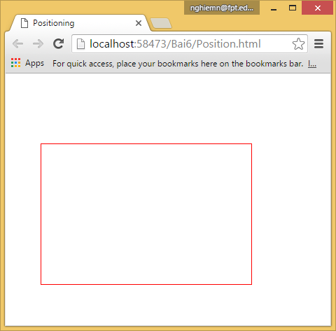
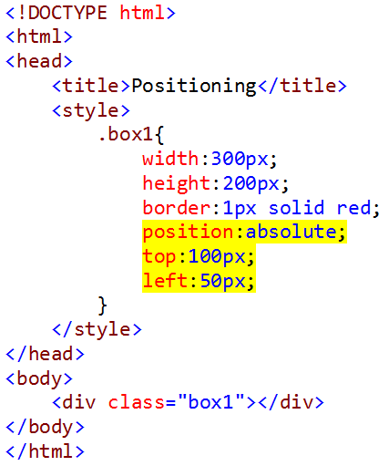
VÍ DỤ 1 ĐỊNH VỊ
top:100px
left:50px

Slide 18

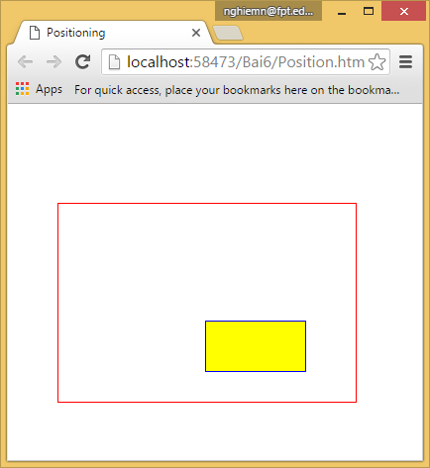
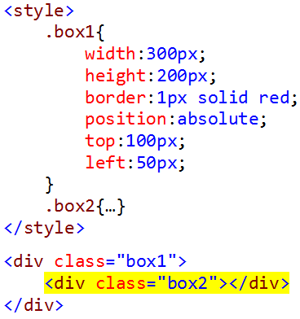
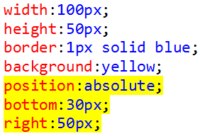
VÍ DỤ 2 ĐỊNH VỊ
right:50px
bottom:30px

Slide 19



CƠ CHẾ ĐỊNH VỊ
Các giá trị của thuộc tính position được sử dụng để xác định cơ chế
định vị gồm
position:static: tĩnh (mặc định)
Định vị theo sự sắp xếp tự nhiên của HTML
position:absolute: tuyệt đối
Định vị tuyệt đối theo các thuộc tính css left, right, bottom, top so với màn hình hoặc
thẻ chứa nếu chế độ định vị của thẻ chứa khác static
position:relative: tương đối
Định vị tương đối theo các thuộc tính css left, right, bottom, top so với vị trí tự nhiên của HTML
position:fixed: cố định khi cuộn màn hình
Định vị cố định theo các thuộc tính css left, right, bottom, top so với màn hình hoặc thẻ chứa nếu chế độ định vị của thẻ chứa khác static

Slide 20
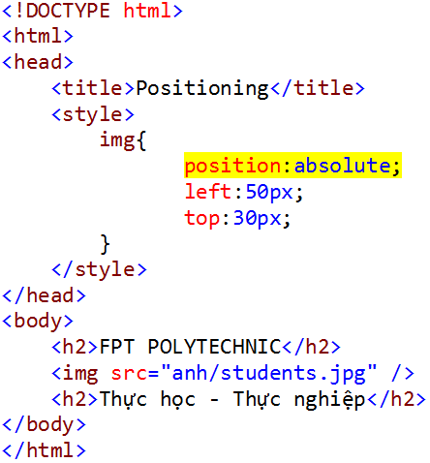
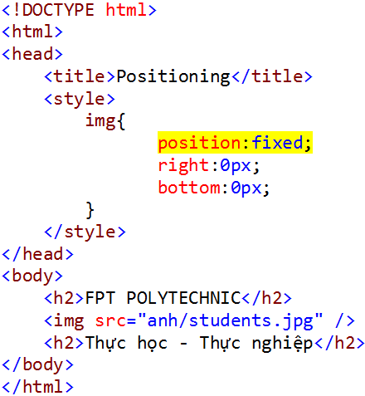
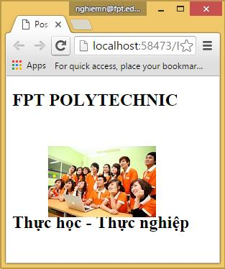
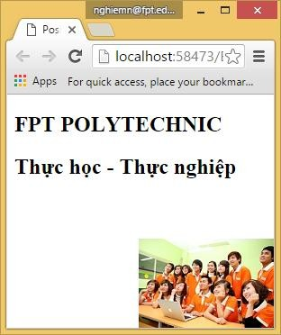
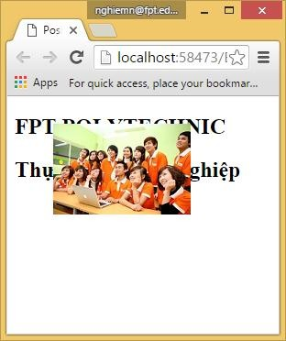
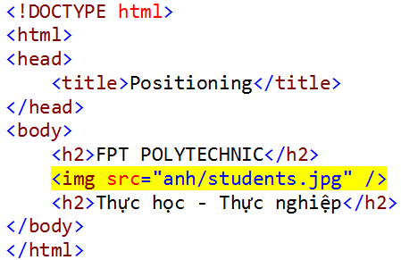














CƠ CHẾ ĐỊNH VỊ

Slide 21





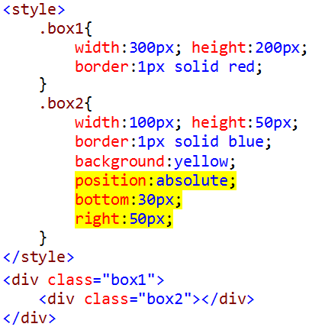
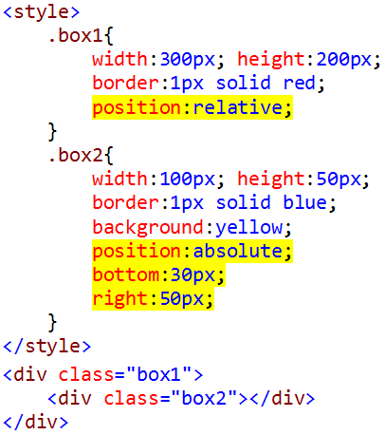
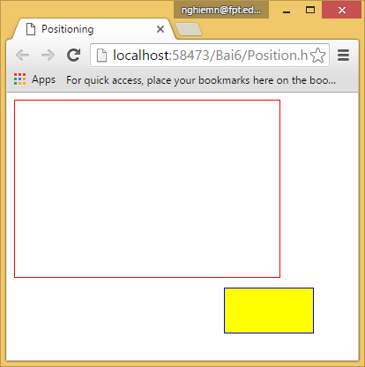
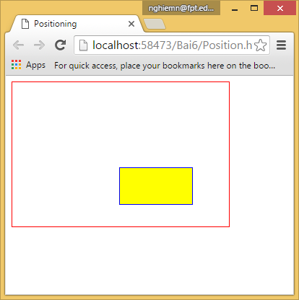
ĐỊNH VỊ TUYỆT ĐỐI THEO THẺ CHỨA
Muốn định vị tuyệt đối theo thẻ chứa thì
Định vị của thẻ chứa phải khác static
Định vị của thẻ bị chứa phải là absolute.

Slide 22





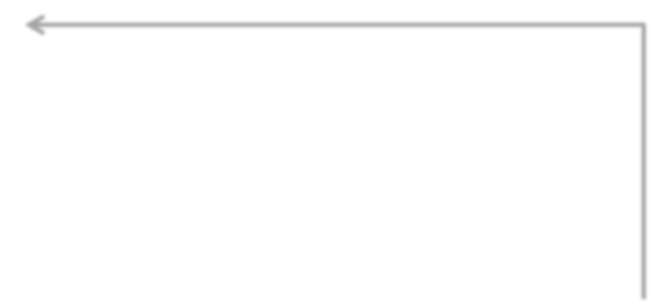


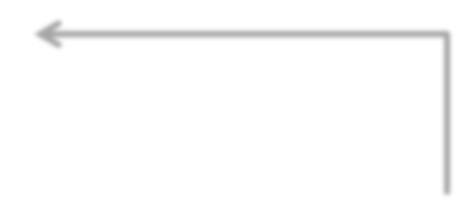








ỨNG DỤNG ĐỊNH VỊ

Slide 23
Định vị tĩnh
Định vị tuyệt đối
Định vị tương đối
Định vị cố định

Slide 24
TRẮC NGHIỆM

Slide 25
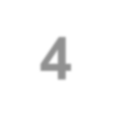





BÀI 4 (PHẦN II):
ĐỊNH VỊ & THIẾT KẾ MENU
XÂY DỰNG TRANG WEB
ĐỊNH VỊ VÀ THIẾT KẾ MENU

Slide 26



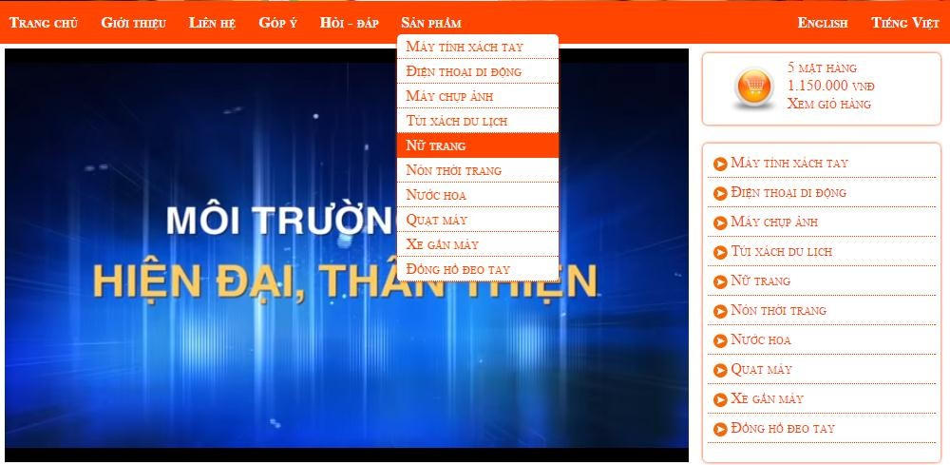
THIẾT KẾ MENU

Slide 27















THIẾT KẾ MENU
Menu đứng và ngang được thiết kế nhờ sự kết hợp bởi
Danh sách không thứ tự
Liên kết
CSS

Slide 28

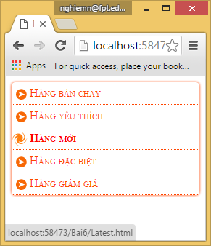
THIẾT KẾ MENU ĐỨNG
Menu
Bo góc
Bóng
Menu Item (liên kết)
Ảnh nền không lặp
Chữ hoa nhỏ
Màu cam đậm
Chiều cao
Đường kẻ dưới
Menu Item hover
Đổi ảnh nền
Màu đỏ
In đậm

Slide 29
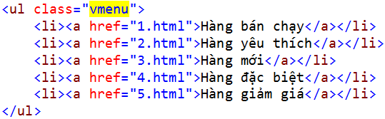
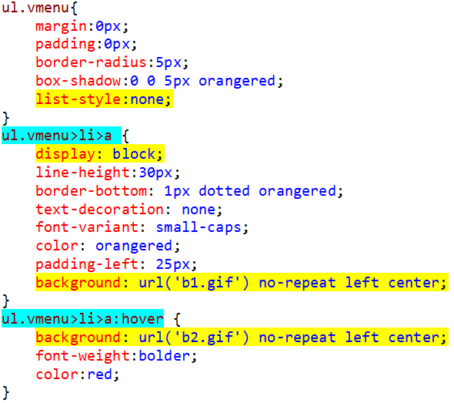


THIẾT KẾ MENU ĐỨNG
<ul class=“vmenu”>
<a> con <li> con
<ul class=“vmenu”>
<a> có chuột con <li> con <ul class=“vmenu”>

Slide 30
Thiết kế menu đứng

Slide 31
TRẮC NGHIỆM

Slide 32

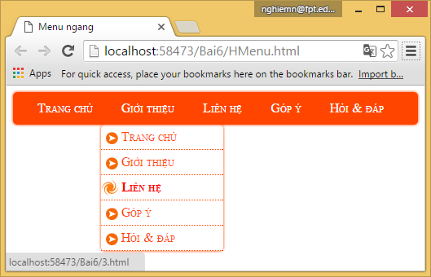
THIẾT KẾ MENU NGANG

Slide 33

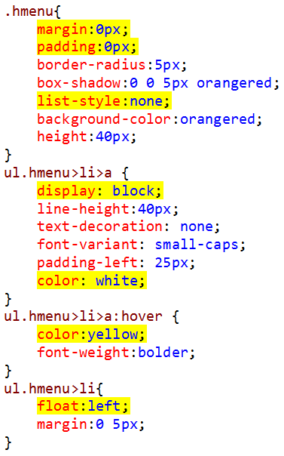
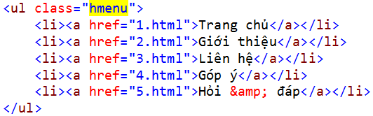

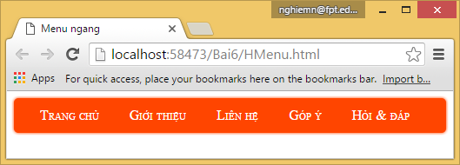
THIẾT KẾ MENU NGANG
Thả nổi <li>

Slide 34

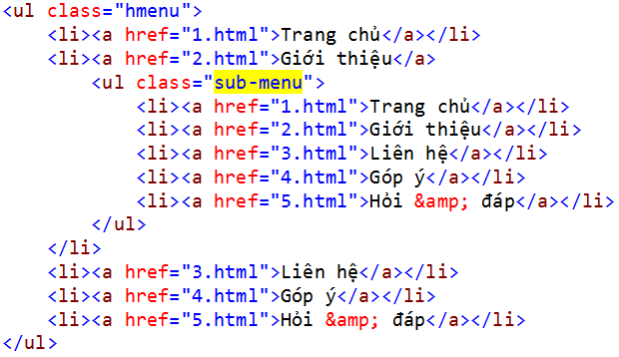
THIẾT KẾ MENU CON
Giải pháp
Sub-menu định vị tuyệt đối
<li> của hmenu định vị tương đối
Sub-menu chỉ hiển thị khi đưa chuột lên <li> chứa nó

Slide 35

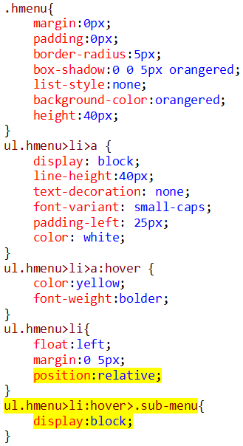



THIẾT KẾ MENU CON
Định vị tuyệt
đối và ẩn
Định vị tương đối
Hiển thị .sub-menu khi đưa chuột lên <li> chứa .submenu

Slide 36
Thiết kế menu ngang
Thiết kế menu con

Slide 37
TRẮC NGHIỆM

Slide 38








































TÓM TẮT BÀI HỌC
DANH SÁCH
CÓ THỨ TỰ
KHÔNG THỨ TỰ
ĐỊNH NGHĨA
CƠ CHẾ ĐỊNH VỊ
POSITION
LEFT, TOP, RIGHT, BOTTOM, Z-INDEX
THIẾT KẾ MENU
MENU ĐỨNG
MENU NGANG
MENU CON

Slide 39





